Slide 1
Unidad 06 Esta es mi casa

Slide 2
Contenido:
Los verbos terminados en -er
Los verbos terminados en -ir
Repaso – los verbos terminados en -ar, -er e -ir
Hacer preguntas
Los verbos poner y hacer
Los verbos irregulares en primera persona

Slide 3
1. Los verbos terminados en -er
Regular -er verbs

Slide 4
¡Aprendemos! Match the verbs.
Español | Inglés
Español | Inglés
1. Romper
a. to believe, think
1.
e.
2. Vender
b. to read
2.
h.
3. Creer
c. to sweep
a.
3.
4. Aprender
d. to eat
4.
f.
5. Leer
e. to break
5.
b.
6. Beber
f. to learn
6.
i.
7. Barrer
g. to run
7.
c.
8. Comer
h. to sell
8.
d.
9. Comprender
i. to drink
9.
j.
10. Correr
j. to understand
10.
g.

Slide 5
2. El presente de los verbos terminados en -er
The present tense of -er verbs

Slide 6
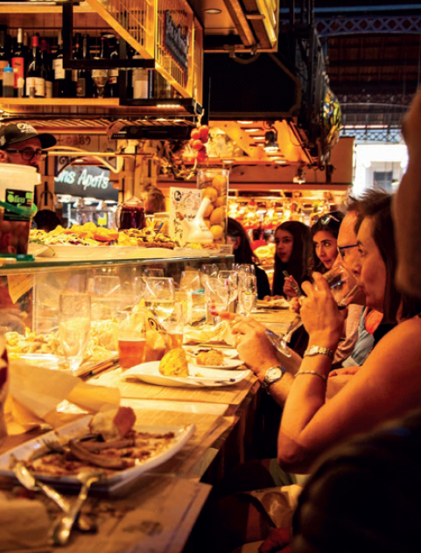
Comer
Español |  | Inglés
Yo
como
I eat
Tú
comes
You (sing.) eat
Él, ella
come
He/she eats
Nosotros/as
comemos
We eat
Vosotros/as
coméis
You (pl.) eat
Ellos/ellas
comen
They eat

Slide 7
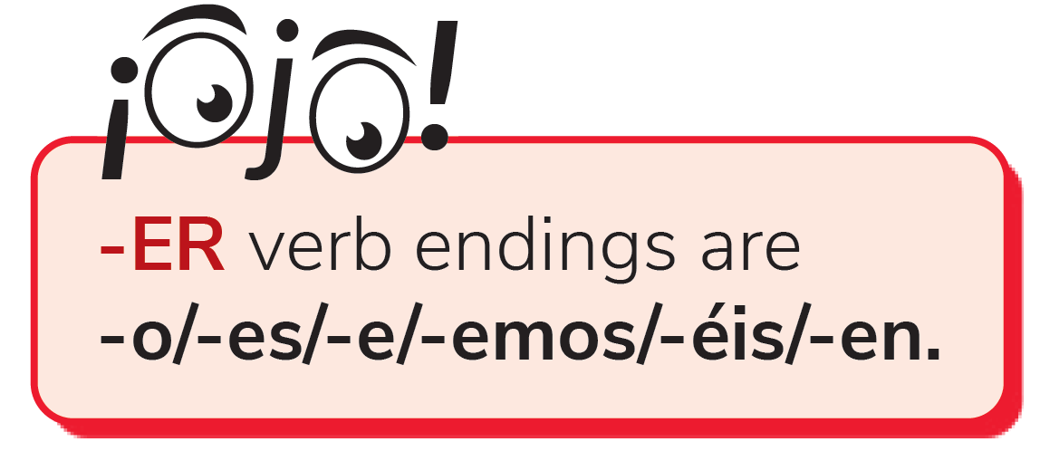
-er endings

Slide 8
¡Aprendemos!
Let’s spend one minute learning the endings for -er verbs.
Then fill in the endings for the verb vender. Did you get them all right?
Español
vend
Yo
o
vend
Tú
es
vend
Él, ella
e
Nosotros/as
emos
vend
Vosotros/as
éis
vend
en
Ellos/ellas
vend

Slide 9
¡Aprendemos!
¿Qué significan estos verbos?
Español | Inglés
1. Barro
a. I sweep
2. Comprendemos
b. We understand
3. Aprenden
c. They learn
4. Rompes
d. You (sing.) break
5. Corro
e. I run

Slide 10
¡Aprendemos!
¿Qué significan estos verbos?
Inglés | Español
1. She believes/ thinks
a. Cree
2. He runs
b. Corre
3. We learn
c. Aprendemos
4. I drink
d. Bebo
5. You (pl.) understand
e. Comprendéis

Slide 11
3. Los verbos terminados en – ir
Regular -ir verbs

Slide 12
Relaciona los verbos
Español | Inglés
Español | Inglés
1. Subir
a. To receive
1.
b.
2. Vivir
b. To go up
2.
c.
3. Escribir
c. To live
3.
e.
4. Recibir
d. To open
4.
a.
5. Abrir
e. To write
5.
d.

Slide 13
3. El presente de los verbos
terminados en -ir
The present tense of -ir verbs

Slide 14
Vivir
Español |  | Inglés
Yo
vivo
I live
Tú
vives
You (sing.) live
Él, ella
vive
He/she lives
Nosotros/as
vivimos
We live
Vosotros/as
vivís
You (pl.) live
Ellos/ellas
viven
They live

Slide 15
¡Aprendemos!
Let’s spend one minute learning the endings for -ir verbs.
Then fill in the endings for the verb abrir. Did you get them all right?
Español
abr
Yo
o
abr
Tú
es
abr
Él, ella
e
Nosotros/as
abr
imos
Vosotros/as
ís
abr
abr
Ellos/ellas
en

Slide 16
-ir endings

Slide 17
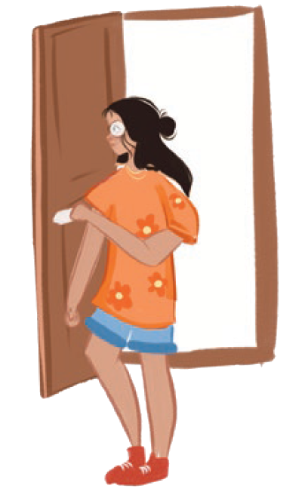
¡Practicamos!
¿Qué significan estos verbos?
Español | Inglés
1. Reciben
a. They receive
2. Subo
b. I go up
3. Vivimos
c. We live
4. Abres
d. You (sing.) open
5. Escribís
e. You (pl.) write

Slide 18
¡Practicamos!
Expresa lo siguiente en español:
Inglés | Español
1. They open
a. Abren
2. I write
b. Escribo
3. She lives
c. Vivo
4. You (pl.) receive
d. Recibís
5. He goes up
e. Sube

Slide 19
Repaso los verbos
terminados en -ar, -er e -ir
Revision: -ar, -er and -ir verbs

Slide 20
¡Practicamos!
Do you remember the meaning of all these verbs?
Español | Inglés
Español | Inglés
1. Bailar
to dance
6. Comer
to eat
2. Nadar
to swim
7. Beber
to drink
3. Cantar
to sing
8. Leer
to read
4. Estudiar
to study
9. Escribir
to write
5. Cocinar
to cook
10. Abrir
to open

Slide 21
¡Practicamos!
Do you remember the endings for the 3 sets of verbs?
-ar | -er | -ir
o
o
o
as
es
es
a
e
e
amos
emos
imos
áis
éis
ís
an
en
en

Slide 22
¡Practicamos!
Spend a few minutes learning the endings with your partner.
Test each other to see if you know them.

Slide 23
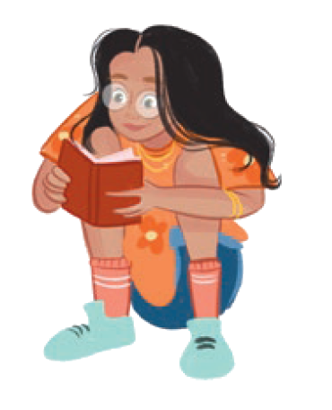
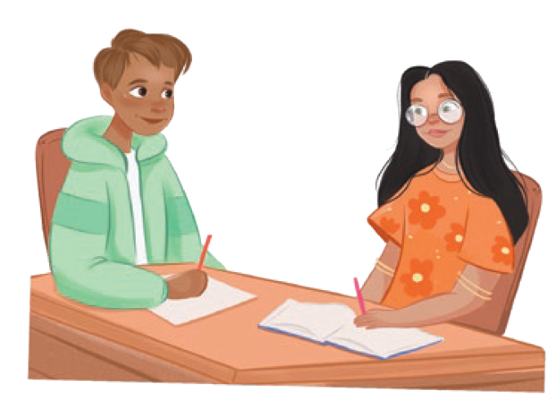
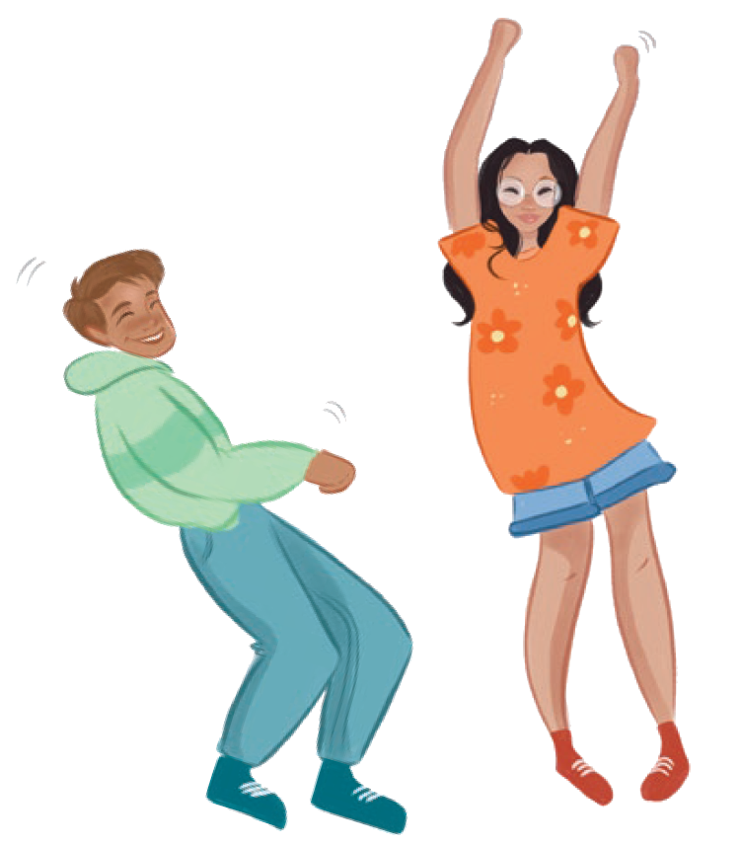
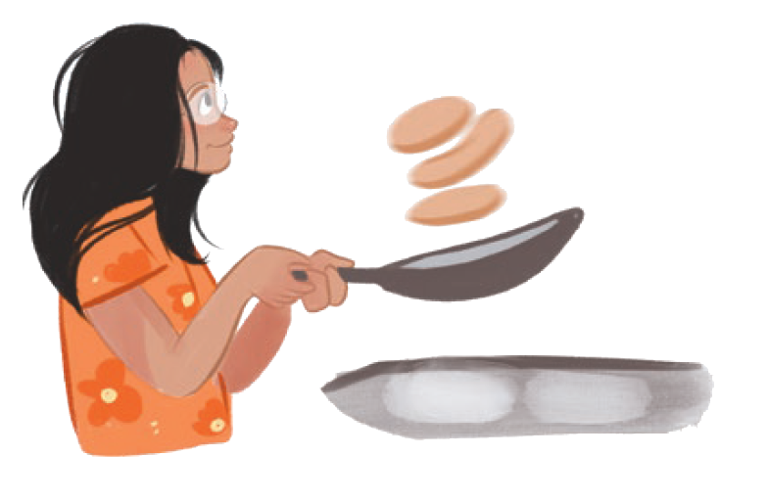
¡Practicamos!
Using a regular -ar, -er or -ir verb, describe what you see in the pictures.
?
?
?
?
?
estudian
lee
abre
bailan
cocina

Slide 24
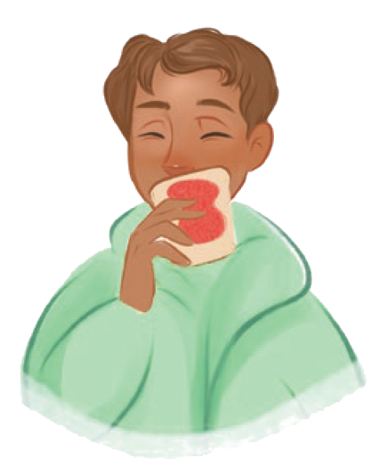
¡Aprendemos!
¿Qué significan estos verbos?
Español | Inglés
1. Bebemos
We drink
2. Cantáis
b. You (pl.) sing
3. Nadan
c. They swim
4. Comes
d. You (sing.) eat
5. Lee
e. He /she reads

Slide 25
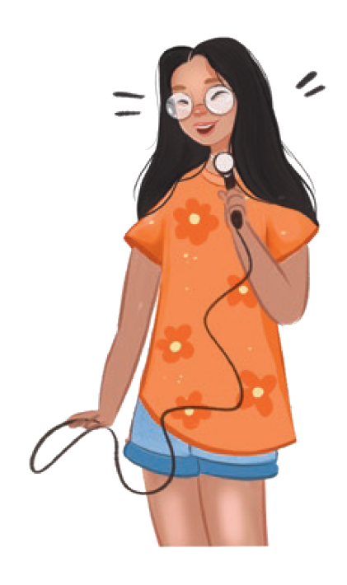
¡Practicamos!
Expresa lo siguiente en español.
Inglés | Español
1. We swim
a. Nadamos
2. She writes
b. Escribe
3. They study
c. Estudian
4. You (pl.) eat)
d. Coméis
5. She sings
e. Canta

Slide 26
Hacer preguntas en español
Asking questions in Spanish

Slide 27
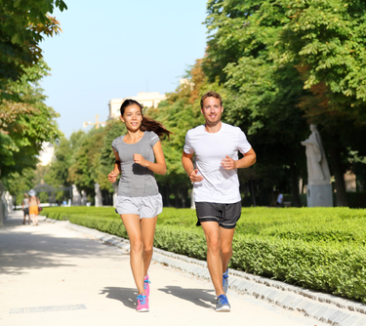
¡Practicamos!
To make a question in Spanish, when we don’t have a question word, all we have to do is add question marks.
Corres – you run
If we put a question mark before and after it,
it means ‘Do you run?’:
¿Corres?

Slide 28
¡Aprendemos!
¿Qué significan estas preguntas en español?
Español | Inglés
1. ¿Bebes agua?
Do you (sing.) drink water?
2. ¿Viven en Buenos Aires?
b. Do they live in Buenos Aires?
3. ¿Estudia español en el colegio?
c. Does he/she study Spanish in school?
4. ¿Te llamas Anne?
d. Are you called Anne?
5. ¿Bailáis en la discoteca?
e. Do you (pl.) dance in the disco?

Slide 29
¡Practicamos!
¿Cómo se dicen estas preguntas en español?.
Inglés | Español
1. Do you (sing.) listen to music?
a. ¿Escuchas música?
2. Does he write with a pencil?
b. ¿Escribe con un lápiz?
3. Do they read books?
c. ¿Leen libros?
4. Does she dance a lot?
d. ¿Baila mucho?
5. Do you (pl.) live in Ireland?
e. ¿Vivís en Irlanda?

Slide 30
Los verbos irregulares
en primera persona
Irregular verbs in the first person

Slide 31
¡Aprendemos!
Hacer is irregular in the first person only, and then follows the rules of regular -er verbs. Can you remember how to conjugate it?
Hacer
Yo
hago
Tú
haces
Él, ella
hace
Nosotros/as
hacemos
Vosotros/as
hacéis
Ellos/ellas
hacen

Slide 32
¡Aprendemos!
Poner is another verb which is irregular in the first person.
Can you remember how to conjugate it?
Poner
Yo
pongo
Tú
pones
Él, ella
pone
Nosotros/as
ponemos
Vosotros/as
ponéis
Ellos/ellas
ponen

Slide 33
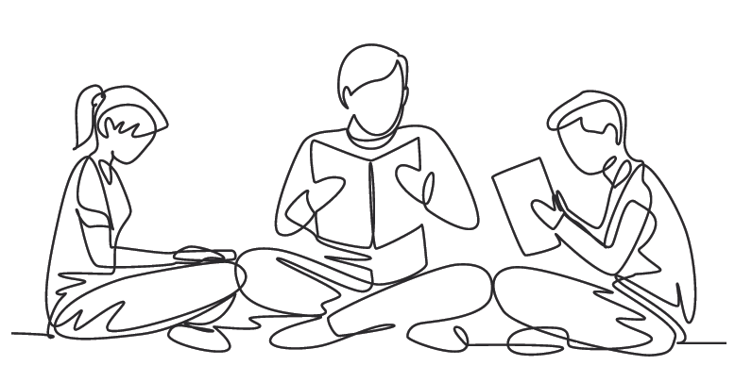
¡Practicamos!
Spend a few minutes learning hacer and poner.
Then test each other in pairs. How well do you both know the verbs?

Slide 34
Otros verbos irregulares
en primera persona
Other irregular verbs in the first person

Slide 35
The following 4 verbs follow the same rules as hacer and poner.
They are irregular in the first person only.
Can you remember how to conjugate them?
Salir | Saber | Conocer | Caer
Salgo
Sé
Conozco
Caigo
Sales
Sabes
Conoces
Caes
Sale
Sabe
Conoce
Cae
Salimos
Sabemos
Conocemos
Caemos
Salís
Sabéis
Conocéis
Caéis
Salen
Saben
Conocen
Caen

Slide 36
¡Aprendemos!
In pairs, spend a few minutes learning the verbs hacer, poner, salir, saber, conocer and caer.
Then test each other to see how well you know them.

Slide 37
¡Aprendemos!
Expresa lo siguiente en español.
Inglés | Español
1. We know
a. Sabemos / Conocemos
2. They make, do
b. Hacen
3. I go out
c. Salgo
4. They put
d. Ponen
5. I fall
e. Caigo

Slide 38
Reflexión
How well do you know the grammar from Unit 6?
Choose the heart that best describes how well you know it.

Slide 39
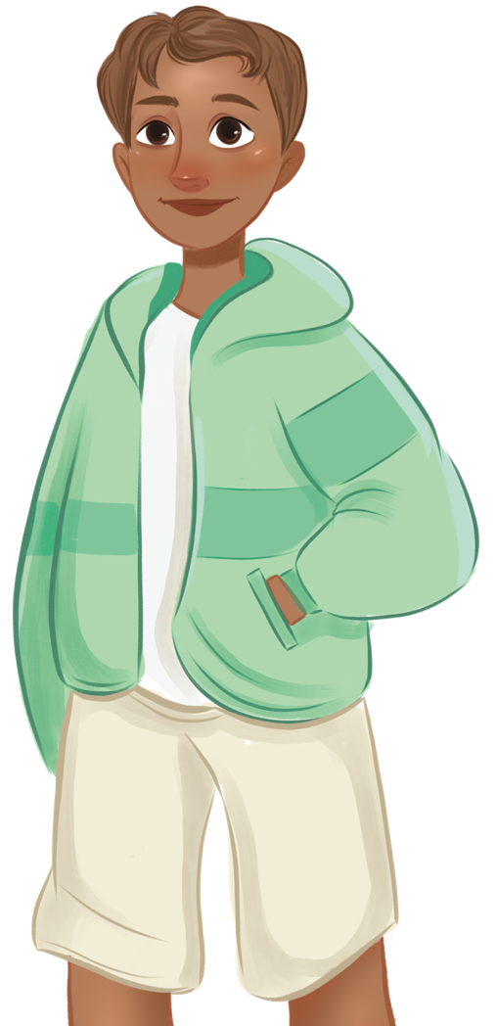
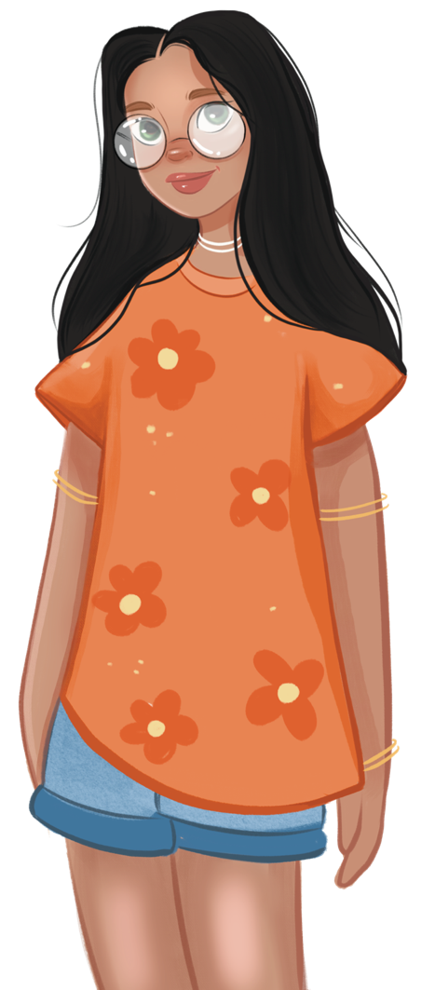
¡Muchas gracias!

